Slide 1




POZNEJTE A POTÍREJTE
dezinformace

Slide 2
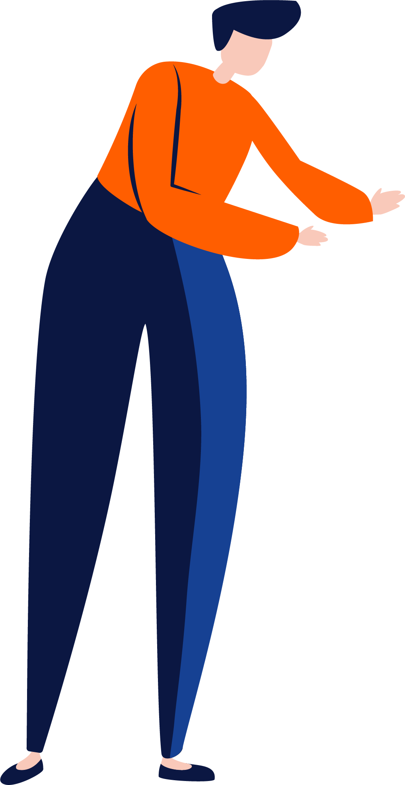


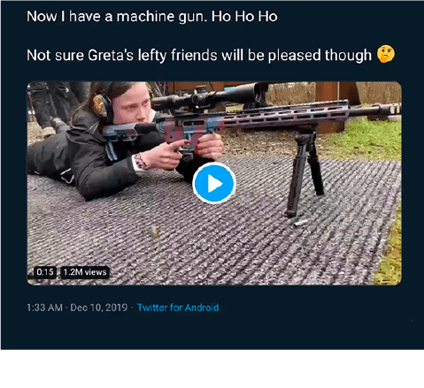
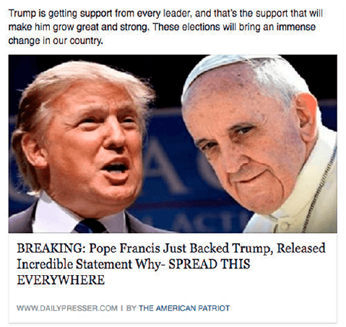
NĚKOLIK PŘÍKLADŮ
NĚKDO NA TWITTERU ŘÍKÁ
NA FACEBOOKU NĚKDO JINÝ ZVEŘEJNÍ
Greta má v ruce kulomet!
Papež podporuje politického vůdce!
Notes:
Která zpráva je nepravdivá?
Úvodní aktivita: Začněme jednoduchým příkladem, kterému nejspíš nikdo neuvěří, ale možná se zasmějete.
Zdroj: www.snopes.com
2

Slide 3
NĚKOLIK PŘÍKLADŮ
NESPRÁVNÝ TITULEK
ZDROJ NEEXISTUJE
NEPRAVDA
NEPRAVDA
Obrázek patří k účtu jiné dívky, která se z tohoto konkrétního úhlu Gretě jen podobá.
Dailypresser.com nejsou skutečné zpravodajské stránky, příspěvek je úplně vymyšlený.
Notes:
Někdy je těžké rozlišit, co je pravda a co ne
Řešení: obě zprávy jsou nepravdivé
Zavádějící příběh: klimatická aktivistka se zbraní v ruce? Fotka patří jiné osobě, která se z určitého úhlu podobá Gretě Thunbergové (zdroj: www.snopes.com a https://factual.afp.com/el-video-de-una-mujer-disparando-no-muestra-greta-thunberg-sino-una-ingeniera-sueca)
Vymyšlená zpráva: příběh není pravdivý a zpravodajský zdroj (dailypresser.com) jednoduše neexistuje.
3

Slide 4





Plán vyučovací hodiny
POCHOPENÍ DEZINFORMACÍ
2
1
SKUPINOVÁ PRÁCE
PŘÍPADOVÉ STUDIE
SHRNUTÍ A TIPY, JAK ZJISTIT VÍCE
3
4
PREZENTACE
A DISKUSE
Notes:
Pochopení dezinformací – snímky 4–24
Práce ve skupině – snímek 25
Prezentace a diskuse – snímek 25
Shrnutí a tipy, jak zjistit více – snímky 26–34
4

Slide 5


POCHOPENÍ DEZINFORMACÍ
Co
jsou dezinformace?
Jak
Příklady
dezinformace fungují?
Příklady
Jak
bychom měli na dezinformace reagovat?
Doporučené odpovědi
Notes:
Budeme hovořit o definicích a technikách a poskytneme několik rad, jak dezinformace snadno poznat, chránit se před nimi a jak dalším lidem pomoci k tomu, aby byli také ostražitější.
5

Slide 6

1
CO JSOU DEZINFORMACE
ZAHRANIČNÍ VMĚŠOVÁNÍ
VLIVOVÉ OPERACE
DEZINFORMACE
MYLNÉ INFORMACE
FAKTA
NÁZORY
SATIRA A HUMOR
CO JSOU FAKTA
CO JE FIKCE
Notes:
CO JSOU DEZINFORMACE
Výukové cíle:
začít s definicemi a rozlišovat mezi uvedenými pojmy,
posoudit nebezpečí jednotlivých případových studií a to, jak by se daly použít jako dezinformační příběh,
zdůraznit význam hodnot: podpora svobody a plurality médií, dodržování základních práv, jako je svoboda projevu, neexistuje žádné „ministerstvo pravdy“.
Zeptejte se žáků, zda vědí, co jsou dezinformace. Porovnejte příklady, které žáci uvedou, s příslušnou definicí. Jedná se ve všech případech o dezinformace?
Pokud ne, o co tedy? (Může se jednat například o nepříjemné zprávy nebo názory, marketing, chyby nebo nedorozumění.)
Názory nebo fakta? Vysvětlete rozdíl mezi názorem a faktem.
Co jsou fakta? Fakta lze ověřit a podložit důkazy.
Co jsou názory? Názory jsou založeny na přesvědčení nebo úhlu pohledu, nikoli na důkazech, které lze ověřit. Někteří lidé si možná myslí, že je to naopak.
Navrhovaná (volitelná) aktivita: Vyzvěte žáky, aby si přečetli novinový článek a podtrhali části, které vyjadřují názory, ověřili části, které jsou fakta se spolehlivým zdrojem, a části, které vypadají jako fakta, ale neuvádějí zdroje. Požádejte je, aby se o svá zjištění podělili s ostatními.
S nepravdivými informacemi se setkáváme všude, musíme ale odlišit dezinformace od jiných typů nepravdivých informací, konkrétně mylných informací, a to na základě ÚMYSLU:
Dezinformace jsou nepravdivé informace, které jsou vytvářeny a sdíleny s cílem úmyslně škodit. Příklad: tweet o migrantech páchajících trestné činy v Evropě, jehož cílem je rozdělit společnost.
Mylné informace jsou nepravdivé informace sdílené lidmi, kteří si neuvědomují, že jsou nepravdivé, a nemají v úmyslu nikoho poškodit. Často se jen snaží pomoci. Příklad: vaše teta sdílí na Facebooku článek nebo mem o tom, že česnek chrání před onemocněním COVID-19, protože si myslí, že je to užitečná informace, a neuvědomuje si, že je nepravdivá.
Vyvíjení vlivu – koordinovaná snaha ovlivnit cílovou skupinu pomocí různých nelegitimních a klamavých prostředků, a to za účelem podpory nepřátelských cílů.
Zahraniční vměšování – nátlaková, klamavá nebo tajná činnost cizího státu nebo jeho agentů, jejímž cílem je narušit svobodné utváření a vyjádření politické vůle, například během voleb.
Žáci možná budou znát pojmem „falešné zprávy“ (fake news), nicméně nedoporučujeme jej používat. Když politici obviňují nezávislé novináře ze zveřejňování „falešných zpráv“ jen proto, že jsou novináři kritičtí, je něco špatně. Nechceme, aby výraz „falešné zprávy“ vedl k delegitimizaci médií.
6

Slide 7

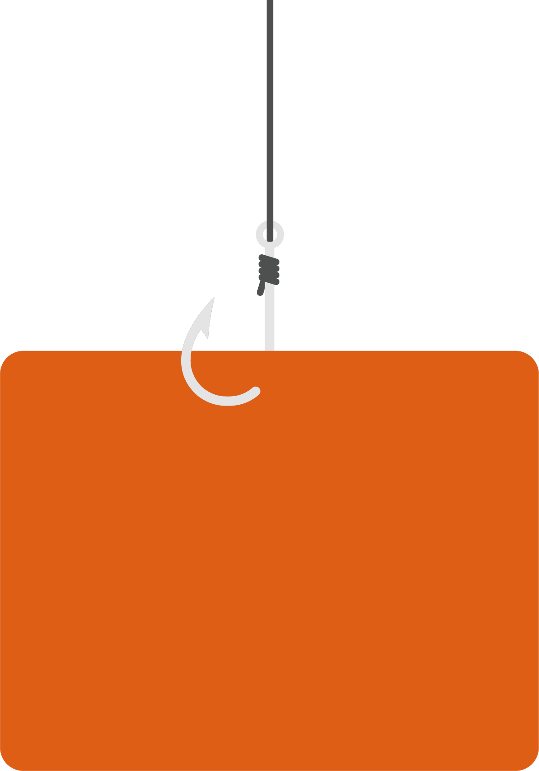
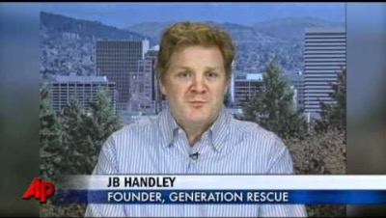
CO JSOU DEZINFORMACE – HNUTÍ PROTI OČKOVÁNÍ „ANTI-VAX“
1
Falešné závěry, sociální iluze
Hledání obětního beránka, skutečné důvody autismu
opomíjeny/neanalyzovány
Dlouhodobý dopad: pokles
proočkovanosti znamená později masovou epidemii
Notes:
Začněte přehráním videa na snímku (https://www.youtube.com/watch?v=d8uRYqsu2W4)
Celkový čas: 1 min 40 s
Přepis:
---------------------------
(mluvený komentář)
Pro miliony rodin bojujících s autismem to znamenalo možnou odpověď na jejich otázky. Přelomová lékařská studie, která spojovala očkování dětí s touto poruchou. Dnes je však tato studie označována za „zavádějící“, a někdy dokonce i za promyšlený podvod.
(Fiona Godleeová, redaktorka, British Medical Journal)
Od začátku jsme věděli, že tato studie nebyla spolehlivá. Dostalo se jí obrovské mediální pozornosti. Hovoří však proti ní veškeré důkazy, všechny epidemiologické studie a studie zabývající se krevní populací dětí, podle nichž neexistuje žádný důkaz o této souvislosti.
(mluvený komentář)
V roce 1998 byla publikována práce Andrewa Wakefielda a jeho spolupracovníků, která vyděsila pacienty a přispěla k poklesu proočkovanosti po celém světě. Wakefield tvrdil, že 12 dětí bylo zdravých, dokud nedostaly kombinovanou vakcínu proti spalničkám, příušnicím a zarděnkám.
Jeho práce však byla později stažena a nový výzkum zjistil, že Wakefield a jeho spolupracovníci ve svých studiích měnili fakta o pacientech. Wakefield má ale i nadále své příznivce. Jedním z nich je Jamie Handley, který je otcem autistického syna.
(JB Handley, zakladatel organizace Generation Rescue)
Ví se, že vakcíny způsobují poškození mozku, takže člověk nemusí být jaderný fyzik, aby pochopil souvislost: dítě vzali k lékaři, bylo zdravé, vyšlo z ordinace a nastal problém. A tyhle věci způsobují u některých dětí poškození mozku. Proto se všichni točíme na místě a dosud nebyl proveden seriózní vědecký výzkum.
(mluvený komentář)
Wakefieldovi bylo loni v květnu zakázáno provozovat ve Velké Británii lékařskou praxi. Od té doby žádné další studie souvislost mezi vakcínou MMR a autismem neprokázaly.
Vyjádření Andrewa Wakefielda se nám nepodařilo získat. Rosenson, Associated Press.
---------------------
Náměty k diskuzi:
Společnost vyžaduje, aby členové akademických institucí dodržovali vysoké akademické standardy, takže je potřeba pochopit, proč jsou tyto standardy nutné. Jen tato jedna akademická studie, která byla již mnohokrát vyvrácena, je jedním z největších důvodů, proč hnutí proti očkování vzniklo a je stále tak rozšířené. I když nebyla pravdivá, podařilo se jí získat dostatek mediální pozornosti na to, aby poškodila veřejné vnímání vakcín, které se opakovaně ukázaly jako bezpečné a účinné.
Každý má sice právo na svobodu projevu, ale to se nerovná právu záměrně šířit lži, zvláště když mohou poškodit veřejné zdraví.
Proč je to špatně:
Lidé mají potřebu dávat si věci rychle do souvislostí, a to i přesto, že můžou být v rozporu s vědeckými poznatky.
Přenášení viny pomáhá zakrýt potenciální faktory, jako je například individuální odpovědnost nebo prokázané příčiny vzniku autismu. Autismus je například obvykle diagnostikován přibližně ve stejném věku, v jakém se děti očkují vakcínou MMR (tj. vakcína proti spalničkám). Tento fakt obvykle ignorují lidé, pro které je přijatelnější uvěřit, že jejich dítě autismus dostalo, než přijmout skutečnost, že tuto diagnózu nemohli ovlivnit.
Když se taková nepravdivá zpráva dostatečně rozšíří, hrozí, že zásadně naruší systém očkování. Mnoho lidí by mohlo zcela zbytečně ztratit imunitu proti závažným onemocněním.
7

Slide 8

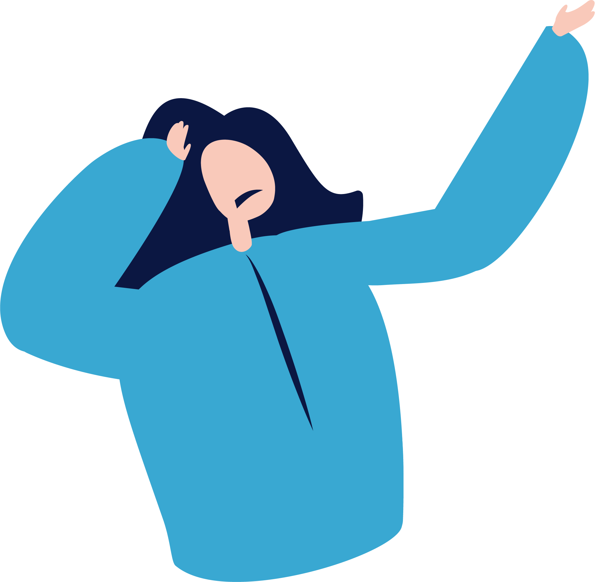
1
CO JSOU DEZINFORMACE – PŘÍBĚH O TOM, JAK SÍTĚ 5G ZPŮSOBUJÍ KORONAVIRUS
SVOBODA PROJEVU
POŠKOZOVÁNÍ VYSÍLAČŮ 5G
OPATRNOST OHLEDNĚ
ÚČINKŮ NA ZDRAVÍ
KOMUNIKAČNÍ
SÍTĚ SELHÁVAJÍ
NESPRÁVNÉ SPOJOVÁNÍ
COVIDU-19 SE
SÍŤOVÝMI TECHNOLOGIEMI
Notes:
Od počátku pandemie COVID-19 se na sociálních médiích šíří mnoho zavádějících informací, z nichž celá řada tvrdí, že existuje souvislost mezi technologiemi 5G a šířením koronaviru. Na jedné straně máme všichni právo na svobodné vyjádření, můžeme být opatrní nebo dokonce skeptičtí vůči novým technologiím a jejich možnému vlivu na naše životy a zdraví, na tom není nic špatného.
JENŽE tato teorie přináší škodlivé důsledky v reálném světě, jako je například zapalování telekomunikační infrastruktury a fyzické útoky na pracovníky, kteří tuto infrastrukturu instalují.
Proč je to špatně:
ničení v reálném světě: žháři po celé Evropě zapalují mobilní vysílače,
výpadky telekomunikačních sítí, protože celá řada zničených nebo poškozených vysílačů byla určena pro sítě 3G a 4G, na kterých je veřejnost závislá,
zaměstnanci telekomunikací jsou na ulici napadáni za to, že pokládají optické kabely pro sítě 5G nebo jiné typy telekomunikační infrastruktury.
„Když se lidé cítí ohroženi, ztrácejí kontrolu nebo se snaží vysvětlit významnou událost, mají více sklony nebo jsou náchylnější k tomu, aby hledali vysvětlení v konspiračních teoriích. Poněkud nelogicky dává lidem větší pocit kontroly, když si představí, že se věci nedějí náhodou, ale že je řídí tajemné skupiny a organizace. Nahodilost je pro lidi velmi zneklidňující.“ John Cook, odborník na dezinformace, Centrum pro komunikaci o změně klimatu, Universita George Mason
8

Slide 9

1
CO JSOU DEZINFORMACE – PITÍ HORKÉ VODY ZABÍJÍ KORONAVIRUS
ODVÁDÍ POZORNOST
OD SKUTEČNÝCH ZPŮSOBŮ
OCHRANY
(mytí rukou, omezení fyzického kontaktu, roušky)
PITÍ HORKÉ VODY
NIKOMU NEUBLÍŽÍ
FALEŠNÝ POCIT OCHRANY
PROTI KORONAVIRU
VYUŽÍVÁ STRACHU A NEJISTOTY
LIDÍ K ŠÍŘENÍ VĚDECKY
NEPODLOŽENÝCH INFORMACÍ
Notes:
Náměty k diskuzi:
– Nevhodné rady týkající se zdraví mohou přesvědčit lidi, aby se neléčili, případně aby podceňovali nebo přeceňovali určité onemocnění. Dobrým příkladem je tento obrázek v souvislosti s onemocněním COVID-19. Takto vypadá originál, který někteří z vás mohli zahlédnout na sociálních médiích, nebo dokonce v některých konverzacích na WhatsApp: https://factcheck.afp.com/gargling-warm-salt-water-or-vinegar-does-not-prevent-coronavirus-infection-health-experts-say
Proč je to špatně:
V tomto případě není doporučované pití horké vody tolik nebezpečné, ale co kdyby se taková dezinformace týkala pití nějaké skutečně nebezpečné kapaliny, jako je například chlorové bělidlo?
Ze studie zveřejněné v americkém časopise pro tropickou medicínu a hygienu (American Journal of Tropical Medicine and Hygiene) totiž vyplývá, že dezinformace a mylné informace o koronaviru již vedly k úmrtí nejméně 800 a možná i více osob (k srpnu 2020) a hospitalizaci přibližně 6 000 lidí. Tato studie zkoumala fámy, stigmatizační a konspirační teorie související s onemocněním COVID-19, které kolují po internetu, a jejich dopad na veřejné zdraví.
Často jsou tyto nepravdivé informace šířeny neúmyslně, ale v řadě jiných případů je rozšiřují zdroje, které se snaží získat co nejvíce kliknutí díky titulkům a příběhům pečlivě vytvořeným tak, aby přitahovaly pozornost (tzv. clickbaitová žurnalistika, například „Vědci říkají, že rakovinu by mohl vyléčit tento starodávný lék. Klikněte zde pro více informací!“), nebo dokonce zlomyslní aktéři, kteří se snaží rozsévat chaos, zmatek a zanášet informační prostředí mnohými a často rozporuplnými příběhy.
9

Slide 10
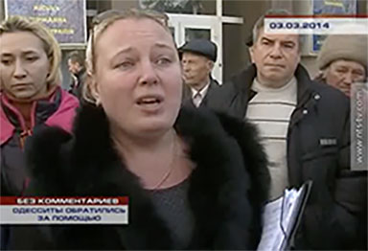
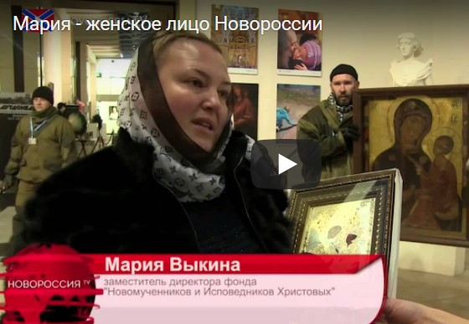
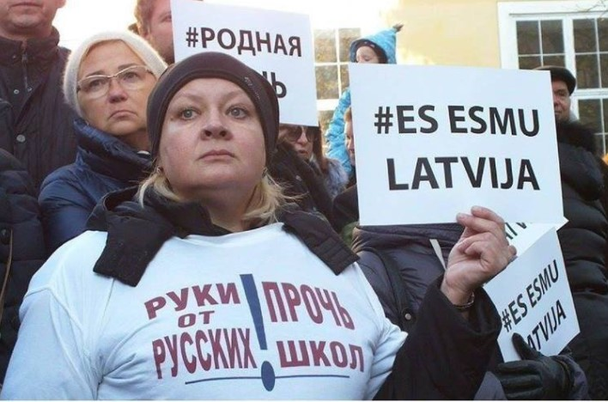
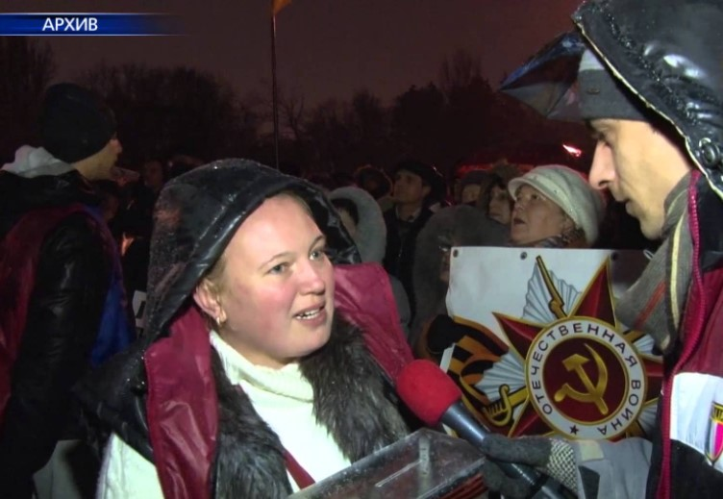
1
CO JSOU DEZINFORMACE – JEDNA A TÁŽ OSOBA V ROLI RŮZNÝCH PROTIUKRAJINSKY NALADĚNÝCH OBČANŮ
Jsem Marie, matka žijící na Krymu.
Teď jsem místopředsedkyně
kulturní nadace v Luhansku
Teď jsem rusky mluvící obyvatelka lotyšské Rigy
Teď žiji
v Charkově na Ukrajině
POUŽITÍ SKUTEČNÉ OSOBY JAKO HEREČKY VE SMYŠLENÉM PŘÍBĚHU
Notes:
Začněte přehráním videa na snímku (https://www.youtube.com/watch?v=9jnq3MRLsEU)
Celkový čas: 40”(od 2. minuty 51. sekundy do 3. minuty 31. sekundy)
Přepis (přeložený):
---------------------------
(Marie, která o sobě tvrdí, že žije v Oděse a že 3. března 2014 přijela na manifestaci do Sevastopolu na Krymu)
(úryvek je z reportáže krymské televizní stanice NTS o této manifestaci)
//
Učitelé ze školy nám volají a žádají o ochranu.
Moje děti chodí do ruské školy a já jsem členka rodičovského výboru.
Když přijdu do školy, děti se mě ptají: „A budeme teď muset i my do vězení za to, že se ve škole učíme ruštinu a mluvíme rusky?“
Abychom za vámi mohli přijet, museli jsme si vypnout mobilní telefony a vyndat z nich baterie.
Začalo obrovské pronásledování – je to opravdu strašné.
---------------------------
//
Různá videa se stejnými účastníky:
https://www.youtube.com/watch?v=Onui6ivzf4o (Charkov)
https://www.youtube.com/watch?v=9jnq3MRLsEU (Sevastopol)
https://www.youtube.com/watch?v=mYlDRUnzvsc („referendum“ na Krymu)
https://www.youtube.com/watch?v=3YM-Og-g_jY (Kyjev)
https://www.youtube.com/watch?v=x4jWXVQ-Jog (Luhansk) > video není k dispozici
https://www.youtube.com/watch?v=JzcBu28nqV0 (Krivoj Rog)
Náměty k diskuzi:
– Autoři propagandy musí zajistit konzistentnost svého sdělení, takže angažují profesionální herce, aby ztvárnili různé postavy, které vzbuzují silné emoce.
Použití skutečných příkladů by nevyznělo tak radikálně, protože argumenty by byly vyvážené a konečné působení na diváka by bylo objektivní. Místo toho je před námi vykonstruovaná nenávist vůči hnutí za nezávislost Ukrajiny a jeho stoupencům.
Proč je to špatně:
Jsou používány falešné informace k očerňování oponentů bez ohledu na skutečná fakta.
Extrémní (falešný) popis situace je vydáván za skutečnost a podněcuje touhu po pomstě.
Emoční manipulace využívá různé sociální skupiny jako nepřímý argument na podporu „extrémních protiopatření“.
10

Slide 11
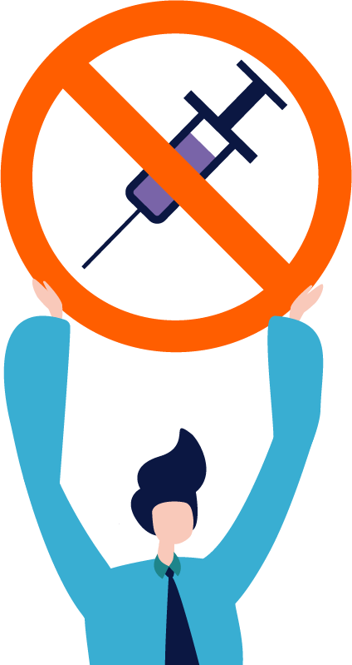

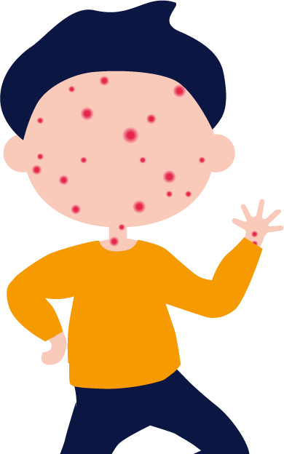
2
JAK FUNGUJÍ DEZINFORMACE – DEZINFORMAČNÍ PROCES I
UVĚŘIT
PODPOŘIT
JEDNAT
Notes:
JAK FUNGUJÍ DEZINFOMACE
Výukové cíle
pochopit hlavní aktéry, chování a obsah vymezující dezinformace,
pochopit, že šiřitelé dezinformací často usilují o to, aby u čtenářů vyvolali emocionální reakci,
pochopit, že dezinformace ohrožují nás všechny, prodiskutovat důvody, proč je to nebezpečné.
Popisy:
– Kdy začneme něčemu věřit a kdy jsme ochotni udělat něco navíc, abychom podpořili nějakou věc?
– Dezinformování je proces, není dílem okamžiku:
– V roce 1998 byla zveřejněna nepravdivá výzkumná zpráva spojující vakcínu proti spalničkám s autismem.→ Falešný výzkum podněcuje obavy z očkování, což má za následek nárůst výskytu spalniček.
– Motivace k podpoře určité myšlenky/věci z důvodu politického nebo finančního zisku.
– Žáci by se měli zamyslet nad tím, že není možné vést skutečnou debatu, pokud každý nemůže činit kvalifikovaná rozhodnutí podložená fakty, a ačkoli jsou všechny názory přijatelné, šíření lží přijatelné není.
11

Slide 12








2
JAK FUNGUJÍ DEZINFORMACE – DEZINFORMAČNÍ PROCES II – EVROPSKÉ HODNOTY
EVROPSKÉ HODNOTY
JEDNOTA V
ROZMANITOSTI
Notes:
Náměty k diskuzi:
Zveličování rozdílů je nástrojem k oslabení společenství.
Je obtížnější oslabit silné společenství, které sjednocují sdílené hodnoty a společná identita.
12

Slide 13
2
JAK FUNGUJÍ DEZINFORMACE – DEZINFORMAČNÍ PROCES II – EVROPSKÉ HODNOTY
Narůstá nedůvěra a
podezíravost
Důvěra v hodnoty jako demokracie a rovnost se pomalu vytrácí
EVROPSKÉ HODNOTY
JEDNOTA V
ROZMANITOSTI
Notes:
Proto se dezinformace používají k tomu, aby lidi rozdělovaly a zdůrazňovaly vnitřní rozdíly.
Šiřitelé dezinformací chtějí polarizovat společnost a podporovat rozdělení na „my a oni“.
Když jsou bývalí přátelé rozděleni, je mnohem snazší bojovat proti jednotlivým menším skupinám zvlášť.
Velká část pokroku, jehož civilizace dosáhla, však spočívá v nalezení kompromisů mezi zájmy různých skupin.
13

Slide 14
2
JAK FUNGUJÍ DEZINFORMACE – DEZINFORMAČNÍ PROCES II – EVROPSKÉ HODNOTY
PANUJE ZMATEK A NEROZHODNOST
POSILUJÍ PROTIEVROPSKÉ HODNOTY
EVROPSKÉ HODNOTY
JEDNOTA V
ROZMANITOSTI
Notes:
Všichni se můžeme stát obětí dezinformací. Je to nebezpečný jev, který může:
– šířit nedůvěru ve veřejné instituce, která může vést k politické apatii nebo k radikalizaci,
– šířit nedůvěru ve vědecké a lékařské informace, což může mít závažné zdravotní důsledky.
14

Slide 15
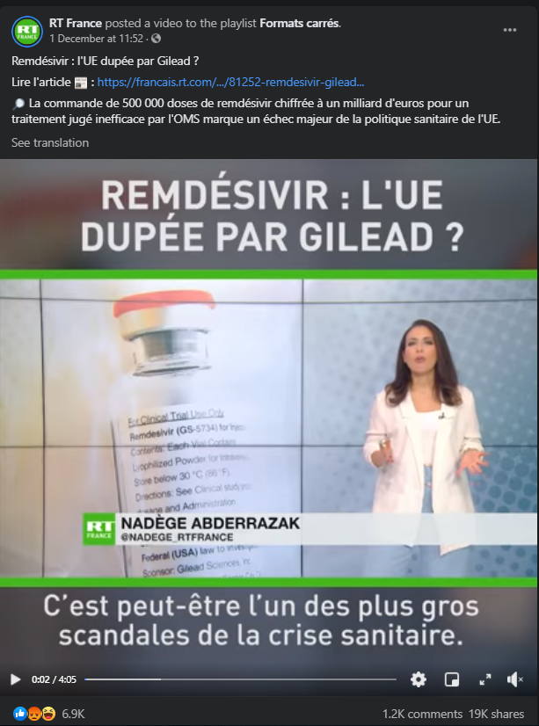
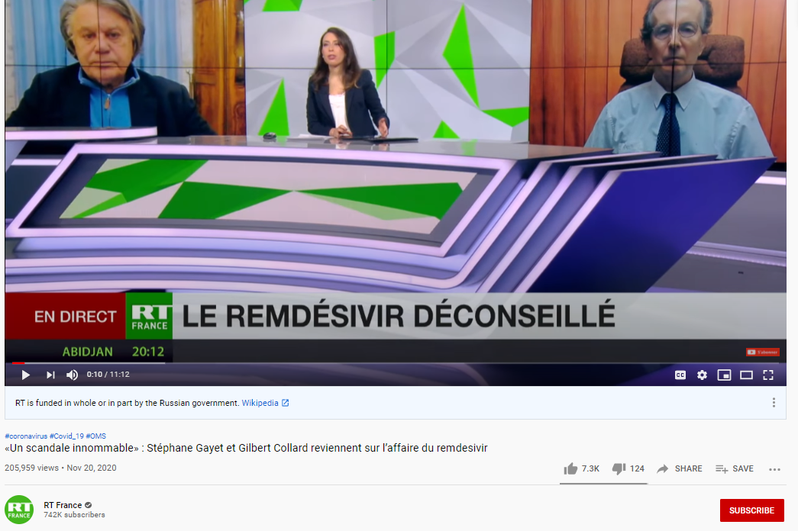
2
JAK FUNGUJÍ DEZINFORMACE – DEZINFORMAČNÍ PROCES II – PROTI EU: ZE ZPRAVODAJSKÉ SÍTĚ RUSSIA TODAY
Notes:
Státem kontrolovaná média, jako je Russia Today, jsou mezi šiřiteli dezinformací „obvyklými podezřelými“; jejich cílem je zejména rozsévat nedůvěru a rozdělovat společnost v EU a západním světě. Běžným postupem šiřitelů dezinformací, zejména těch, kteří jsou napojeni na Kreml, je vzbuzovat nedůvěru v demokratické instituce a snažit se oslabit Evropskou unii záměrným zahlcováním informačního prostoru falešnými příběhy. V těchto příkladech se Russia Today zaměřuje na přípravek Remdesivir schválený v EU v červenci 2020 k léčbě onemocnění COVID-19, a to u dospělých a dospívajících od 12 let se zápalem plic, kteří vyžadují doplňkovou léčbu kyslíkem. Prokremelská média propagovala celou řadu klamavých příběhů o tom, že EU nakupuje velké zásoby léčivého přípravku Remdesivir, který WHO údajně považuje za neúčinný. Reportáže popisovaly tento krok jako zásadní selhání zdravotní politiky EU a „největší skandál zdravotní krize“. Ve skutečnosti je podle WHO jistota výsledků nízká a neprokázalo se, že by přípravek Remdesivir neměl žádný přínos. Doporučení je podmíněné – vydává se, pokud jsou důkazy o přínosech a rizicích určité intervence méně jisté.
Tuto metodu velmi často využívají nepřátelští aktéři, kteří šíří dezinformace z důvodu politického a finančního prospěchu: cílem je spíše oslabit EU nebo západní země tím, že jsou jejich politiky a hodnoty prezentovány jako neúspěch, což podkopává důvěru veřejnosti v instituce a orgány zapojené do těchto rozhodnutí. Šířením informací, jako je uvedený příběh, vnášejí dezinformátoři do situace již tak plné nejistoty ještě více zmatků, v důsledku čehož veřejnost často ignoruje pokyny vnitrostátních orgánů a vědeckých odborníků.
Zdroj: https://www.youtube.com/watch?v=e7jiPDxxx3o&ab_channel=RTFrance
https://www.who.int/news-room/feature-stories/detail/who-recommends-against-the-use-of-remdesivir-in-covid-19-patients
https://www.ema.europa.eu/en/news/update-remdesivir-ema-will-evaluate-new-data-solidarity-trial
15

Slide 16
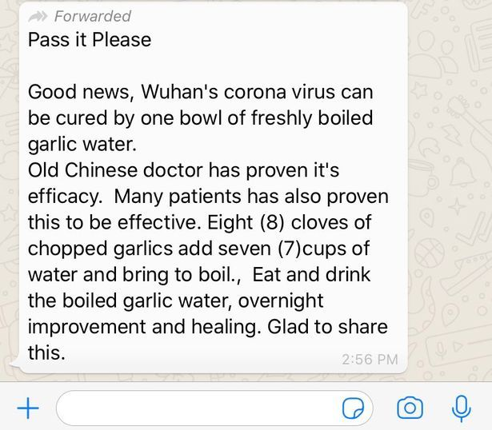
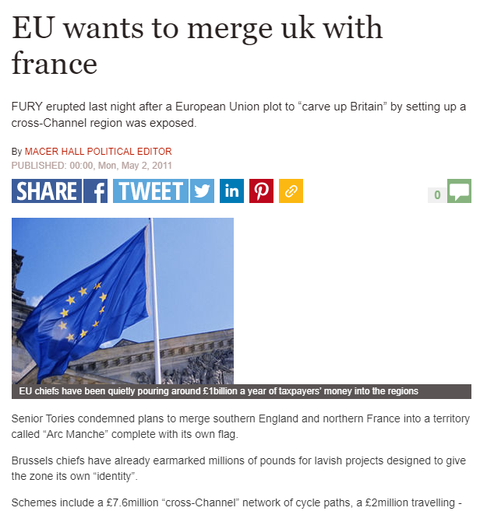
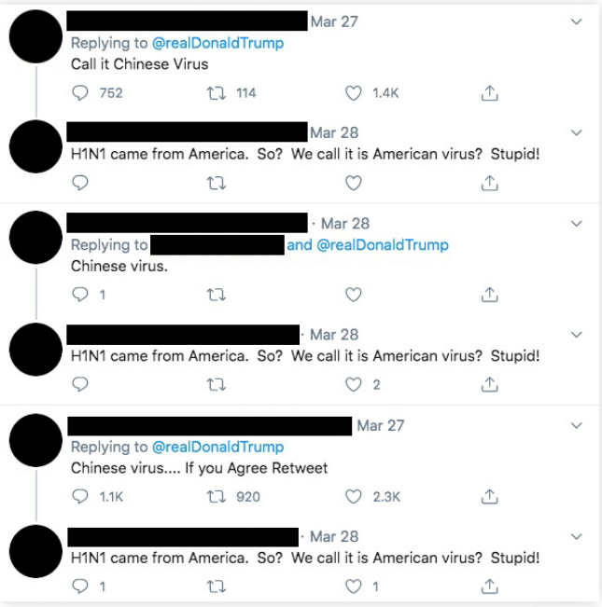
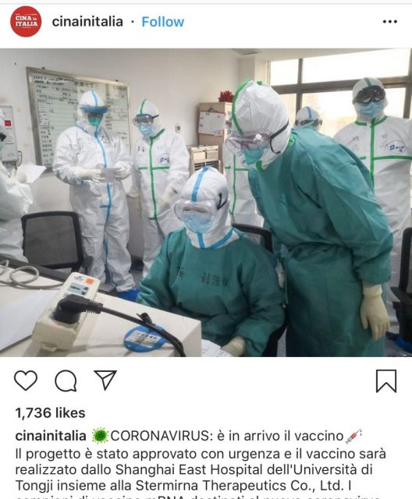
2
JAK FUNGUJÍ DEZINFORMACE – DEZINFORMAČNÍ PROCES II – EVROPSKÉ HODNOTY
Notes:
Ať už je cílem šiřitelů konkrétních dezinformací politický nebo finanční zisk, obrovskou úlohu při šíření nebo naopak zastavení dezinformací hrají sociální média. Náměty k diskusi:
Sociální média používá každý, včetně nás a všech těch, kterým důvěřujeme, jako naši přátelé a rodina. Proto musíme být obzvláště opatrní, pokud jde o informace, které vidíme nebo dostáváme. Na snímku je příklad zprávy v aplikaci WhatsApp, která uvádí naprosto nepravdivé informace o falešném léku na koronavirus. (vlevo)
Clickbait (vytváření zisků podle počtu kliknutí) > záměrné vytváření titulků nebo obrázků/videí tak, aby působily přitažlivě a tajemně a lidé na ně co nejvíce klikali. Pamatujete si na článek „Papež podporuje Trumpa“ na začátku této prezentace? Podívejte se na další příklad s titulkem „EU chce sloučit Spojené království s Francií“. (nahoře uprostřed)
Zcela vymyšlené příběhy, jako je výše uvedený příspěvek na Instagramu z dubna 2020, v němž se tvrdí, že byla vyvinuta vakcína proti koronaviru, i když v té době žádná taková vakcína neexistovala a ani nebyl v této oblasti zahájen žádný pokročilý výzkum. (dole uprostřed)
Umělé zveličování > virální rozšíření zprávy nebo příběhu pomocí neautentických prostředků: falešných profilů a botů, které zaplavují příspěvky komentáři a sdílejí je, aby přilákaly více čtenářů. Profily, které jsou úmyslně vytvořeny tak, aby vypadaly jako profily „běžných“ lidí s normálním zaměstnáním a koníčky, ale jsou provozovány zcela uměle nebo je provozují továrny trollů. Výše uvedený příklad ukazuje reakce na různé příspěvky na účtech na Twitteru používající podobné formulace nebo totožný text, což svědčí o koordinovaném zasílání zpráv. Zdroj: Zpráva Institutu pro strategický dialog a Aliance pro zajištění demokracie – https://www.isdglobal.org/wp-content/uploads/2020/08/ISDG-proCCP.pdf
Použití obrazového materiálu mimo kontext: příklad uvidíme na dalších snímcích. Velmi běžnou dezinformační technikou je opakované použití starších záběrů (často názorných nebo šokujících) pro aktuální událost nebo ve zcela odlišných souvislostech.
Více informací: https://www.cits.ucsb.edu/fake-news/spread
16

Slide 17

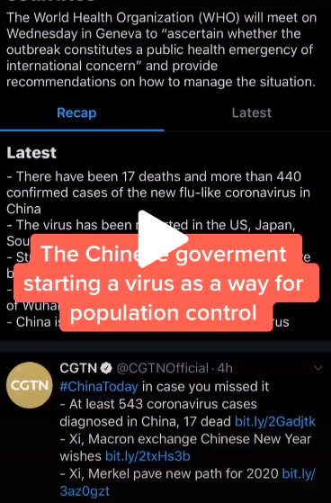
2
JAK FUNGUJÍ DEZINFORMACE – ÚLOHA SOCIÁLNÍCH MÉDIÍ
ÚLOHA SOCIÁLNÍCH MÉDIÍ
Notes:
TikTok – aplikace s krátkými videi – zaznamenal neuvěřitelně rychlý nárůst počtu uživatelů, zejména mezi dospívajícími. S rostoucí popularitou v Evropě a ve Spojených státech se však TikTok stal rovněž prostorem, který se plní falešným obsahem, často politickým, jakož i příspěvky proti očkování a mylnými informacemi ohledně změny klimatu, jako jsou například útoky na švédskou environmentální aktivistku Gretu Thunbergovou.
Začátkem tohoto roku se na platformě TikTok objevilo několik videí, která šířila nepodložená tvrzení a již vyvrácené konspirační teorie o pandemii COVID-19.
Videa, jako je to, které zde uvádíme, měla tisíce celkových shlédnutí a tvrdilo se v nich, že „čínská vláda virus původně použila jako způsob kontroly obyvatelstva“ nebo že epidemie je „ve skutečnosti biochemickým útokem vlády“, který má odvést pozornost. V dalším videu se uvádí, že „lidé jsou přesvědčeni, že Čína se rozhodla »neúmyslně« vypustit virus... jako způsob kontroly obyvatelstva.“
Od té doby již TikTok vypracoval jasné pokyny proti zavádějícím informacím, včetně zdravotních dezinformací, na své platformě, ale každý, kdo tuto aplikaci používá, ví, jak rychle je možné odstartovat a šířit nové trendy, hashtagy a výzvy, takže při sledování a sdílení tohoto obsahu je na místě ostražitost.
Zdroje: https://www.poynter.org/fact-checking/2019/misinformation-makes-its-way-to-tiktok/
https://www.mediamatters.org/fake-news/tiktok-hosting-videos-spreading-misinformation-about-coronavirus-despite-platforms-new
17

Slide 18

2
JAK FUNGUJÍ DEZINFORMACE — JAK SE DÁ MANIPULOVAT S OBSAHEM?
Notes:
Podívejte se na toto video velmi pozorně – vypadá velmi realisticky, že? Asi vás nepřekvapí, že papež při své návštěvě Spojených států žádný trik s ubrusem nepředvedl a že tento klip je zcela vykonstruovaný: jedná se o tzv. „deep fake“. Zde je porovnání s původní verzí: https://www.youtube.com/watch?v=ABy_1sL-R3s&feature=emb_title
„Deepfake“ je dnešní verze Photoshopu: využívá umělou inteligenci k vytvoření nových záběrů (obrázků, videí, hlasových nahrávek), které zachycují události, prohlášení nebo činy, které se ve skutečnosti nikdy nestaly. Výsledky mohou být velmi přesvědčivé. Deepfake se liší od jiných forem nepravdivých informací tím, že je velmi obtížné zjistit, že se jedná o podvrh. Deepfake jsou falešná videa vytvořená pomocí digitálního softwaru, strojového učení a záměny obličeje.
Více informací najdete zde: https://www.betterinternetforkids.eu/web/portal/practice/awareness/detail?articleId=5398982#:~:text=Deepfakes%20are%20computer%2Dcreated%20artificial,action%20that%20never%20actually%20happened.&text=Deepfakes%20are%20fake%20videos%20created,machine%20learning%20and%20face%20swapping.
18

Slide 19

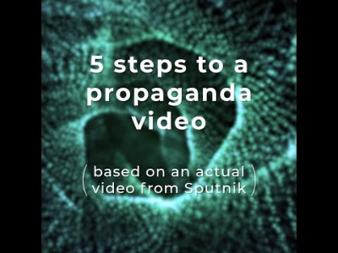
2
JAK FUNGUJÍ DEZINFORMACE — JAK SE DÁ MANIPULOVAT S OBSAHEM?
Notes:
Dalším příkladem použití audiovizuálního materiálu vytrženého z kontextu k vytvoření smyšleného příběhu je tato reportáž portálu Sputnik o tom, jak jsou děti v „militarizovaném“ Lotyšsku indoktrinovány organizací NATO: https://www.youtube.com/watch?v=nOd2vMCDv9M&feature=youtu.be
Nechte studenty, aby přemýšleli o svých pocitech. Co cítí, když se dívají na tyto záběry? Jak by reagovali, kdyby se objevily mezi jejich nejnovějšími zprávami na Instagramu/TikToku? Co na ně zapůsobilo? Samotná zpráva, to, jak je formulována, obrázek…?
Uveďte další kapitolu: reakce na dezinformace
19

Slide 20




3
JAK REAGOVAT NA DEZINFORMACE
Přemýšlejte,
Nahlašujte
než budete sdílet!
platformám
Staňte se osobním ověřovatelem faktů pro vaše
Ověřujte fakta
příbuzné a přátele
Notes:
JAK REAGOVAT NA DEZINFORMACE
Výukové cíle:
pochopit, že na zamezení šíření dezinformací se musí podílet každý z nás, protože dezinformace ohrožují demokracii (a potenciálně i naše životy),
diskutovat o jednotlivých krocích posuzování pravdivosti obsahu, včetně nutnosti zamyslet se, než budeme cokoli sdílet, a o klíčových prvcích v procesu ověřování faktů,
naučit se, jak s druhými hovořit o dezinformacích a jejich rizicích a jak zamezit tomu, aby rozesílali škodlivé a nepravdivé příběhy.
20

Slide 21

3
JAK REAGOVAT NA DEZINFORMACE – PŘEMÝŠLEJTE, NEŽ BUDETE SDÍLET, A OVĚŘUJTE FAKTA
Pochybuj
Rozhodni se
Ověřuj fakta
Notes:
Popisy:
První krok k ochraně před dezinformacemi je vědět o nich a uvědomovat si, že se jejich cílem můžete stát i vy.
Druhý účinný krok je ověřování faktů, a to může být i zábava: je to jako hrát si na detektivy a žákům by se tato aktivita mohla opravdu líbit. Většinou je pravda, že taková aktivita je dosti časově náročná, ale tím by se studenti neměli nechat odradit, protože určité aspekty jednotlivých informací nám často již hodně napoví o kvalitě předávané zprávy.
K informacím je vždy nutné přistupovat kriticky.
Jak podporovat důvěru v instituce a média?
Co by se stalo, kdybychom v době krize nedůvěřovali tomu, co nám říkají naše autority?
Důležitý je zdroj – je dobré zachovat si určitou míru skepticismu, a obzvláště důležité je to v případě nespolehlivých zdrojů.
21

Slide 22

3
JAK REAGOVAT NA DEZINFORMACE – OVĚŘOVÁNÍ FAKTŮ
Máte-li pochybnosti, ověřte fakta
Ověřte obsah
Přidejte se k bořitelům mýtů
Ověřte kanál sdělení
Přemýšlejte, zda nejste zaujatí
Ověřte autora
Přemýšlejte, než budete sdílet
Ověřte zdroje
Ověřte obrázky
Notes:
V rámci nácviku se vraťte k některému z předchozích příkladů (např. video dětí, které údajně dostávají zbraně a vstupují do armády v Lotyšsku, nebo falešná fotografie týkající se nalezení vakcíny proti onemocnění COVID-19).
Nechte žáky, aby se zamysleli nad tím, zda nejsou zaujatí. Mají pocit, že daná zpráva potvrzuje něco, čemu již věří? Bylo by to jiné, kdyby tuto zprávu sdílel jejich dobrý kamarád nebo známé osobnosti, které sledují…? Diskutujte o tom, jak mohou ověřit, zda je informace pravdivá (kroky podle kompasu): ověření obsahu / kanálu sdělení / autora / zdrojů / obrázků / bořiči mýtů. Nechte žáky přemýšlet o tom, co je důvěryhodným zdrojem a co nikoli. PŘEMÝŠLEJTE, NEŽ BUDETE SDÍLET!! Pro inspiraci přehrajte video z EUvsDisinfo: https://www.facebook.com/watch/?v=3192621760756370; https://www.facebook.com/watch/?v=2584252091848910
Konkrétněji:
Přečtěte si celý článek – odpovídá obsah titulku?
Jak mohu ověřit spolehlivost webové stránky? Analýza URL: vždy zkontrolujte, zda se jedná o původní webovou stránku, nebo zda je adresa URL vytvořena nepatrnou změnou názvu nebo přípony, které si roztěkaný nebo ukvapený čtenář nevšimne. Dezinformační stránky přejímají názvy známých zpravodajských zdrojů, které drobně upraví. Například: (snímek na začátku prezentace) dailypresser.com nebo nevvyorktimes.com.
Ověřte datum a autora: známé osobnosti mívají na sociálních médiích často (ale ne vždy) „ověřené“ účty, stejně jako média a novináři. Lidé, kteří působí v informačním průmyslu, často mívají internetové stránky nebo jiné veřejné profily, které vám při vyhledávání těchto osob a jejich práce mohou pomoci.
Vyhledejte daný příběh na internetu – podporují tvrzení v něm uvedená i jiné zdroje? Víte, o jaké zdroje se jedná?
Zkontrolujte, zda obrázky nevypadají zvláštně nebo upraveně. Pokud ano, můžete provést zpětné vyhledávání na Google pomocí obrázku: https://support.google.com/websearch/answer/1325808?co=GENIE.Platform%3DAndroid&hl=cs. Možná zjistíte, že obrázek se týká jiné události nebo je dřívějšího data.
Zamyslete se nad kontextem dané informace: představte si, že vám výrobce telefonů tvrdí, že se zdvojnásobil prodej. Nyní doplňte kontext: byl prosinec, svátky, obchody nabízely řadu slev a nákup telefonu zkrátka vyšel o něco levněji. To se dalo čekat, ne? To samé se často děje i ve veřejných diskusích o politických otázkách.
22

Slide 23
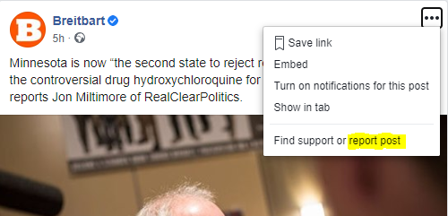
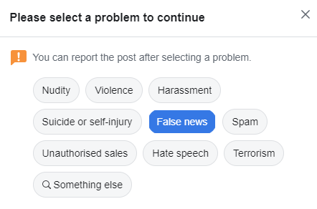

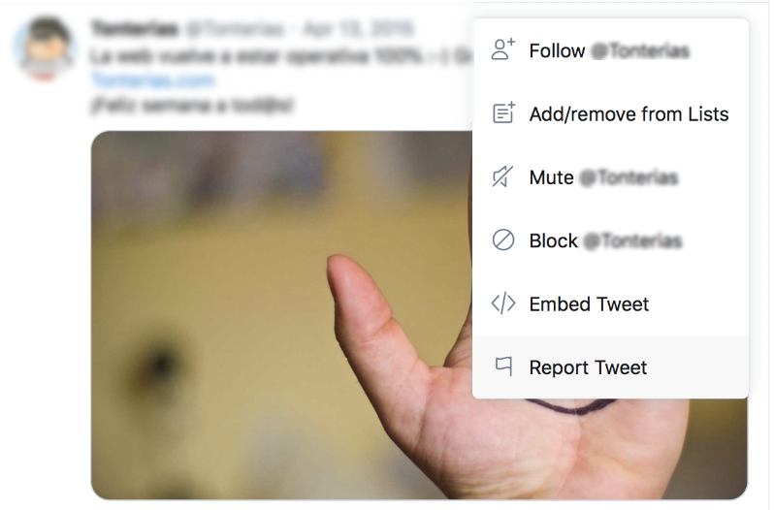
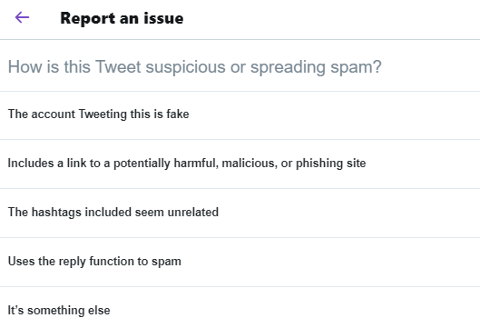

3
JAK REAGOVAT NA DEZINFORMACE
Nahlašujte
platformám
Notes:
Různé platformy mají různé způsoby, jak nakládat s dezinformacemi, mylnými informacemi a potenciálně škodlivým obsahem. Můžete jim ale pomoci tím, že budete aktivně nahlašovat příběhy a příspěvky, které se vám budou zdát podezřelé (buď kvůli jejich obsahu, nebo proto, že se domníváte, že účet, ze kterého jsou odesílány, nepatří skutečné osobě, nebo že přidávání příspěvků/komentářů probíhá koordinovaně a neautenticky). Platformy mají obvykle funkci, jejíž pomocí to snadno provedete.
Více informací: https://www.who.int/campaigns/connecting-the-world-to-combat-coronavirus/how-to-report-misinformation-online?gclid=CjwKCAiA9bmABhBbEiwASb35Vz8fbkigZUcF5SG8wVuOlgHWspqsMm65mx_h1Eo7yRGJPGx8MtOlHhoCaQwQAvD_BwE
23

Slide 24

3
JAK REAGOVAT NA DEZINFORMACE
NIKOHO NEZAHANBUJTE
BUĎTE EMPATIČTÍ
BUĎTE AKTIVNÍ
Bránit šíření zavádějících informací je povinností nás VŠECH
Přístup
„vy se mýlíte a já mám pravdu“
nefunguje
Jak o dezinformacích mluvit s přáteli a s rodinou
NEČEKEJTE ZMĚNU HNED
Chceme-li, aby lidé přestali šířit dezinformace, musíme být slušní a trpěliví
Notes:
Pokud ověřování faktů podrobíte své přátele a rodinu, bude velmi důležité, jaký přístup zvolíte! Často to rozhodne o tom, zda vám budou naslouchat nebo změní svůj názor. Uvádíme zde několik nápadů, jak k těmto obtížným rozhovorům přistupovat.
– Největší chyba, kterou můžete učinit: Urazit někoho, kdo věří mylným informacím, je sice lákavé pokušení, ale je to nesmírně kontraproduktivní. Mnozí z těchto lidí mohou mít pochopitelné, i když scestné, obavy, které se týkají jejich konkrétní situace, nikoli však obyvatelstva obecně. U jejich dítěte se možná vyskytla reakce na očkování, protože lékaři nevěděli o existenci alergie, a mohou tak mít k očkování nedůvěru. Útok by je v takovém případě v jejich přesvědčení jen utvrdil.
– Oslovit zarputilé zastánce můžeme tak, že sdílíme jejich obavy: Lidé, kteří věří mylným informacím (např. odpůrci očkování) jsou koneckonců jen lidé, kteří pouze chtějí zajistit bezpečí svých dětí. Z důkazů však vyplývá, že očkování je (přinejmenším) bezpečnější než zůstat nenaočkován. Pokud to vysvětlíte přátelsky a empaticky, máte největší šanci, že lidé změní svůj názor; jinými slovy, je nutné být trpělivý a ohleduplný.
– Vědecký proces je plný nejistot, což se dostatečně dobře nevysvětluje. U všech informací, které poskytnete, musíte rovněž otevřeně uvést, do jaké míry existuje vědecký konsenzus nebo jistota. I když by to při rozhovorech s přáteli a rodinou nemělo být hlavním poselstvím, je třeba to zmínit a přesně zohlednit míru nejistoty mezi odborníky. Lidé musí pochopit, že věda je proces pokusů a omylů a že rozhodnutí jsou přijímána na základě těch nejlepších informací, které jsou v daném okamžiku k dispozici, ale které se mohou v důsledku nových studií změnit.
Více se můžete dozvědět zde:
https://firstdraftnews.org/latest/how-to-talk-to-family-and-friends-about-that-misleading-whatsapp-message/
https://www.poynter.org/fact-checking/2020/have-you-become-a-personal-fact-checker-to-your-family-and-friends/
24

Slide 25
4
SKUPINOVÁ PRÁCE – ÚKOLY PRO 3–4 SKUPINY
Úkoly pro 3–4 skupiny
ROZDĚLTE SE DO SKUPIN
OBDRŽÍTE PŘÍPADOVOU STUDII A ÚKOLY
PŘIPRAVTE PREZENTACI

Slide 26

5
SHRNUTÍ – CO JSME SE NAUČILI?
Co
jsou dezinformace?
Jak
dezinformace fungují?
Jak
bychom měli na dezinformace reagovat?
Tipy,
jak se dozvědět více

Slide 27


5
TIPY, JAK SE DOZVĚDĚT VÍCE – ONLINE HRY O DEZINFORMACÍCH (EXTERNÍ ZDROJE)
Hra Bad News (v několika jazycích) a hra pro děti Bad News for Kids (jen v některých jazycích).
Vytvořte si vlastní falešné zprávy. Standardní verze: od 15 let. Dětská verze: od 8 let.
K dispozici v několika jazycích.
Skutečné nebo Photoshop? (EN) Otestujte si své pozorovací schopnosti, abyste lépe pochopili manipulaci s obrazem.
K dispozici pouze v angličtině.
Fakescape (CZ a EN). Hry, které učí studenty, jak „uniknout“ falešným zprávám. Na vyžádání a pro lektory zdarma. Od 13 let.
K dispozici v angličtině a v češtině.
Fakey (EN). Hra, která učí mediální gramotnost a zkoumá, jak lidé reagují na mylné informace. Od 16 let.
K dispozici pouze v angličtině.
Escape Fake (DE a EN). Herní aplikace ke stažení, která hravou formou učí mediální gramotnost. Od 15 let.
K dispozici v angličtině a němčině.
Troll Factory (EN). Hráč se stává trollem, který vytváří falešné zprávy. Od 16 let.
K dispozici pouze v angličtině.

Slide 28
5
TIPY, JAK SE DOZVĚDĚT VÍCE – OVĚŘOVATELÉ FAKTŮ
Seznamy organizací zabývajících se ověřováním faktů ve vaší zemi aktualizuje Poynterův institut
a Facebook
Vyhledání výsledků ověření faktů z internetu o určitém tématu nebo osobě prostřednictvím
Google’s Fact Check Explorer
„Naučte se rozlišovat“ – Příručka pro školitele mediální gramotnosti od neziskové organizace pro globální rozvoj a vzdělávání IREX
Skupina EU zaměřená na boj proti dezinformacím a kampaň „Přemýšlejte, než budete sdílet“

Slide 29
5
TIPY, JAK SE DOZVĚDĚT VÍCE – VNITROSTÁTNÍ ZDROJE
RAKOUSKO
Mediamanual
Saferinternet
BUPP
Click & Check
BELGIE
Mediawijs
BULHARSKO
Gramoten
CHORVATSKO
Sdružení pro komunikaci a kulturu médií
Děti médií
Dny mediální gramotnosti
KYPR
Boj proti dezinformacím prostřednictvím mediální gramotnosti
ČESKÁ REPUBLIKA
Clovekvtisni
Fakescape
Elpida
DÁNSKO
International Media Support
TjekDet
DR Detektor
DR Ultra
Børneavisen
Danske Medier

Slide 30
5
CHCETE-LI SE DOZVĚDĚT VÍCE – VNITROSTÁTNÍ ZDROJE
ESTONSKO
Meediapädevuse nädal
SALTO Participation & Information
FINSKO
Mediální gramotnost ve Finsku
KAVI
Media Literacy School
Mediataitoviikko
Mediakasvastus
YLE Digitrennit
YLE Uutisluokka
FRANCIE
IREX Evropa
NĚMECKO
Medienkompetenz stärken
SCHAU HIN! Was Dein Kind mit Medien macht
Gutes Aufwachsen mit Medien
Surfen ohne Risiko
App-Datenbank des Deutschen Jugendinstituts
ACT ON! aktiv + selbstbestimmt online
Kindersuchmaschine "Blinde Kuh“
DW Akademie
ŘECKO
Institut mediální gramotnosti
Fakescape

Slide 31
5
CHCETE-LI SE DOZVĚDĚT VÍCE – VNITROSTÁTNÍ ZDROJE
MAĎARSKO
Televele
IRSKO
Be Media Smart
ITÁLIE
Pagella Politica
Facta
Media Education
Eurispes
LOTYŠSKO
Pilna doma (Full Thought)
Re:Check
CAPS un CIET jeb vilks manipulators
Medijpratējs
Superhrdinové na internetu
LITVA
Draugiškas internetas (přátelský internet)
Žinau viską
Platforma pro mediální gramotnost
Debunk.eu
LUCEMBURSKO
Bee-secure
MALTA
BeSmartOnline!
NIZOZEMSKO
Netwerk Mediawijsheid
Evropské centrum pro žurnalistiku
Hoezomediawijs
Bad News

Slide 32
5
CHCETE-LI SE DOZVĚDĚT VÍCE – VNITROSTÁTNÍ ZDROJE
POLSKO
Nadace Stefana Batoryho
Žurnalistické dovednosti pro sousedství
Demagog
Centrum občanského vzdělávání
Nowoczesna Polska
Dítě v síti
Nadace Panoptykon
Polské sdružení pro mediální gramotnost
Nadace „Szkoła z Klasą“
Wojownicy Klawiatury
Konkret 24
PORTUGALSKO
MILObs
Internet Segura
Vnitrostátní iniciativa v oblasti digitálních dovedností e.2030
RUMUNSKO
ActiveWatch
Factual
Funky Citizens
Mediawise Society
SLOVENSKO
Rada pro vysílání a retransmisi

Slide 33
5
CHCETE-LI SE DOZVĚDĚT VÍCE – VNITROSTÁTNÍ ZDROJE
SLOVINSKO
NE/JA Razbijalka Mitov
MIPI – medijska in informacijska pismenost
Časoris
Otroci in mediji: iskanje resnice v svetu novic
Medijska pismenost
Safe
ŠVÉDSKO
MIK för mig
Švédská agentura pro mezinárodní rozvoj
FOJO
ŠPANĚLSKO
Istituto RTVE
Maldita
Internet Segura for Kids

